Slide 1
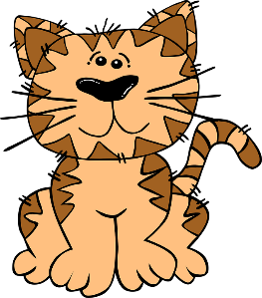

KIM’S GAME
Les animaux

Slide 2

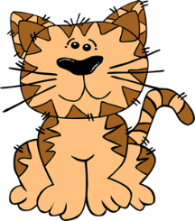

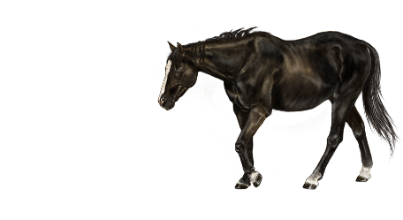


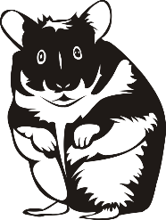
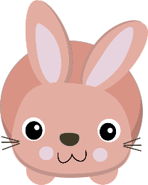
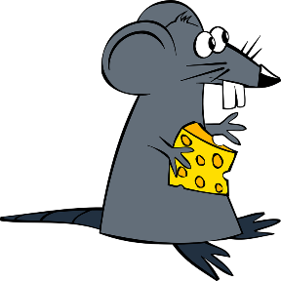

Slide 3
Comment ça s’écrit? Ecoutez et répétez.
un chat | un oiseau | un chien
un poisson rouge | un cobaye | un cheval
un hamster | un lapin | une souris

Slide 4

Mémorisez!

Slide 6
Qu’est-ce qu’il manque?

Slide 8
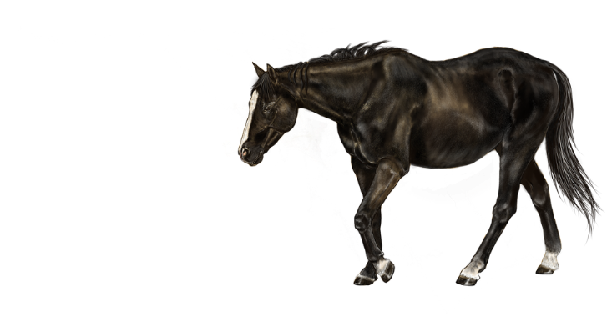
le cheval

Slide 10

le hamster

Slide 12

le poisson rouge

Slide 14
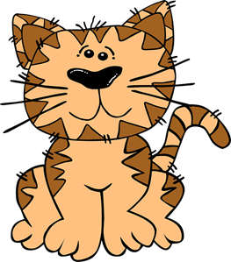
le chat

Slide 16

la souris

Slide 18

le lapin

Slide 20

l’oiseau et le chien

Slide 22

le cobaye et le chat

Slide 24


le poisson rouge et le chien

Slide 26
le lapin, le hamster et le cheval

Slide 27

Pouvez-vous tous les rappeler?

Slide 28
Comment ça s’écrit? Ecoutez et répétez.
un chat | un oiseau | un chien
un poisson rouge | un cobaye | un cheval
un hamster | un lapin | une souris

Slide 29
Images all copyright-free from pixabay.com

